Slide 2
Adaptando controles a Continuum
Alberto Guerra
MCSD Windows Store apps para C#
alberto@ilitia.com
Jon Burguera
UX manager
jon@ilitia.com

Slide 4


Alberto Guerra
MCSD en aplicaciones de Windows Store para C#
Desarrollador y maquetador experto en Windows 10.
Jon Burguera
Responsable de UX de ilitia Technologies.
Profesor de diseño de interfaces en la U-tad.
Doctor en Comunicación Audiovisual.

Slide 5
Agenda
Continuum UX: is not how you arrange things on a page…
Code
Notes:
Buenos días,
En una charla parecida del Helloworld Windows 10 hacíamos apuntábamos las claves para adaptar la vista a la experiencia de cada dispositivo, considerando, sobre todo, cómo adatar la información y los controles.
Hoy el enfoque es parecido en términos de desarrollo, pero en cuanto a la planteamiento de UX que Continuum requiere vamos a tratar de ampliar la perspectiva un poco más.
Todos llevamos unos meses ya con desarrollos Windows 10 empezamos a tener una idea de lo potente que resulta tener un único desarrollo para cualquier dispositivo. Pero como decían en aquel famoso anuncio “la potencia sin control no sirve de nada” y desarrollar y maquetar las vistas se ha convertido en el mayor reto de la mayoría de los proyectos.
Yo como diseñador estoy encantado, cada vez nos hacen más caso ☺… pero a la vez, cada vez estamos más centrados en solucionar los problemas que lleva adaptar las vistas y el ajuste de cada pantalla y menos en el contenido.

Slide 6
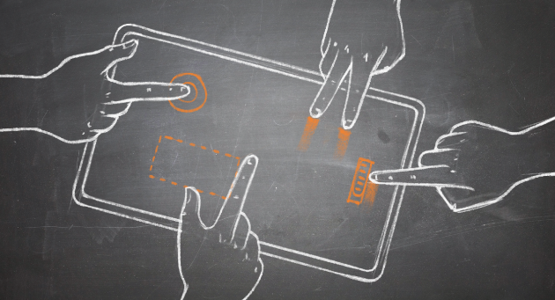
Section name
First level
Second level
Third level
Fourth level
Fifth level
Continuum Ux ≠ Interface design
Notes:
Así que estamos en un planteamiento similar al que dibujaba Sergio Nouvel en su polémico artículo del año pasado “Why web design is dead”.
En Windows 10 tenemos una casuística similar a la que desgrana Nouvel para la web:
La mayoría de la interfaz se basa unos controles y una navegación que YA están definidos.
Las directrices de diseño están maduras.
Bueno, como Nouvel señala el principal trabajo de los diseñadores no es decidir cómo se ordenan las cosas en cada vista…

Slide 7
is not how you arrange things on a page… it’s the content!!!
https://uxmag.com/articles/why-web-design-is-dead
Notes:
Es determinar ¡cuál es el contenido a mostrar! En cada una de esas vistas para asegurar una experiencia adecuada de nuestra solución.
Es un error pensar que nuestro usuario tiene que ver el mismo contenido en todas las plataformas.

Slide 8
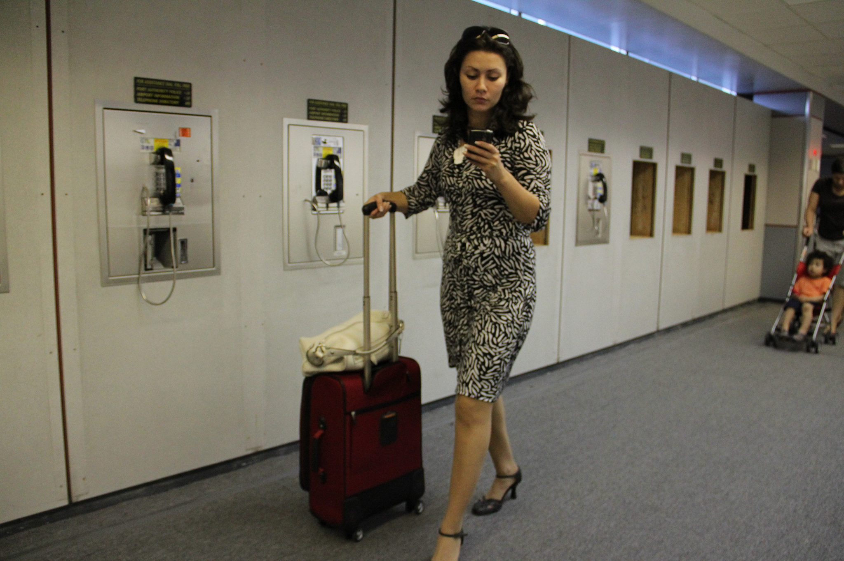
is not how you arrange things on a page… it’s the content!!!
https://uxmag.com/articles/why-web-design-is-dead
www.flickr.com/photos/skewgee/
Notes:
Tomando por ejemplo una app de un banco, en el móvil haremos consultas rápidas por anomalías, compra venta de acciones, transferencias… pero

Slide 9

is not how you arrange things on a page… it’s the content!!!
MICHAEL HOMNICK
https://uxmag.com/articles/why-web-design-is-dead
www.flickr.com/photos/skewgee/
Notes:
Pero es en el pc donde haremos un repaso de nuestra cuentas en detalle, donde guardaremos los recibos bancarios etc…
En el Hello World Windows 10, hablábamos de las principales recomendaciones para adaptar el interfaz con éxito, y de a este respecto Alberto van a continuar con ello, pero desde un punto de vista de Ux debemos considerar una amplitud de miras mayor. No sólo tenemos que estar preocupados por los diferentes interfaces, sino por la experiencia general que el usuario tiene de nuestro servicio del que cada dispositivo sólo es un punto de entrada, un punto de conexión.

Slide 10
Holistic UX Designing Ubiquitous Multi-device Experiences
www.flickr.com/photos/skewgee/
Notes:
Por ello a mí me gusta el concepto de Holistic UX que propone Christian Crumlish para diseñar la experiencia ubicua multidispositivo.
Cada vez más nos vemos inmersos en el internet de la cosas y no debemos caer en el error de pensar que la potencia que Windows 10 nos ofrece se limitar a adaptar la misma interfaz. Es sólo un desarrollo para múltiples dispositivos pero la experiencia del usuario en cada uno de ellos es mundo diferente

Slide 11
Your “product” is really a service
It’s the user who’s mobile
Wide-angle UX (outside your interface)
Best available screen
Christian Crumlish | Director of Product, CloudOn
www.flickr.com/photos/skewgee/
Notes:
En primer lugar debemos considerar nuestro producto no como una app, ni una interfaz sino como un servicio con el que el usuario se relaciona de diferentes maneras según su necesidad. Muchos de vosotros pensaréis son matices semánticos, pero creo que no es así, creo que si consideramos así nuestras soluciones cambiará por completo nuestra perspectiva, y nos daremos cuenta que quien es móvil es el usuario no el dispositivo, que la experiencia de usuario va mucho más allá de la interfaz que estamos diseñando (yo no tenemos un usuario cautivo mirando una pantalla en una mesa donde estaba cautivo y los aspectos ambientales eran homogéneos e inalterables) y que no va a utilizar la lógica para elegir el mejor dispositivo para lo que quiere hacer (o bien prueba de bombero de Krug o bien nos pueden las debilidades como ha Felipe del de Mafalda)

Slide 12

Contexto
Metas
Creación propia
www.flickr.com/photos/skewgee/
Notes:
Por ello a mí me gusta el concepto de Holistic UX que propone Christian Crumlish para diseñar la experiencia ubicua multidispositivo.
Cada vez más nos vemos inmersos en el internet de la cosas y no debemos caer en el error de pensar que la potencia que Windows 10 nos ofrece se limitar a adaptar la misma interfaz. Es sólo un desarrollo para múltiples dispositivos pero la experiencia del usuario en cada uno de ellos es mundo diferente

Slide 13
Hacer de nuestros usuarios personas reales
con historias que contar:
Los escenarios de contexto
Alan Cooper, Robert Reimann
www.flickr.com/photos/skewgee/
Notes:
Por ello a mí me gusta el concepto de Holistic UX que propone Christian Crumlish para diseñar la experiencia ubicua multidispositivo.
Cada vez más nos vemos inmersos en el internet de la cosas y no debemos caer en el error de pensar que la potencia que Windows 10 nos ofrece se limitar a adaptar la misma interfaz. Es sólo un desarrollo para múltiples dispositivos pero la experiencia del usuario en cada uno de ellos es mundo diferente

Slide 14
El comercial y el cliente se acercan a la mesa de Antonio. El comercial presenta al cliente y le dice a Antonio que el señor quiere que tasen su vehículo como parte de una operación de VN.
Antonio coge la tableta e invita al cliente a que le acompañe hasta el vehículo. Por el camino introduce la matrícula. Ve las tasaciones del vehículo y abre la última tasación para trabajar sobre ella. Según echa un vistazo a los datos en la app y al valor de tasación de eurotax, comienza una charla con el cliente para ganarse su confianza y le va preguntando datos como el tipo de seguro que tiene y si tiene franquicia, si tiene el libro de revisiones al día y si las revisiones han sido en la casa o en otro taller, el estado de la ITV y si tiene la segunda llave del vehículo.
Comienza a dar la vuelta al vehículo, comienza por la parte de atrás, los faros están bien. Abre el capó para ver si tiene un golpe estructural y la rueda de repuesto que falta. Sigue dando la vuelta, el neumático trasero derecho está al 40% y la llanta es especial, anota una ralladura en la puerta trasera derecha introduce un importe le saca una foto y un bollo en la delantera del mismo lado introduce un importe, también le saca foto. Abre las puertas para comprobarlas y ve que la tapicería está bien, pero bastante sucia.
www.flickr.com/photos/skewgee/

Slide 15
Sigue dando la vuelta por delante, las ruedas delanteras están al 20%. Abre el capó para comprobar otro posible golpe estructural y de paso revisa los líquidos.
Abre las puertas del lado del conductor y revisa el neumático trasero de ese lado, al 40%.
Se sienta en el asiento del conductor y arranca el motor para ver el cuadro de mandos, las luces que son de xenon y está fundida la delantera derecha. Revisa que funcione el aire acondicionado y la calefacción. Le va haciendo una valoración de la pinta que tiene el vehículo.
Después realiza la prueba dinámica y lo único reseñable es que los frenos están regular y el motor cabecea. Embrague y dirección están bien.
Anota que el coche tiene volante multifunción y una bola de remolque y le saca las fotos estándar de VO. Y revisa el listado completo de lo que han encontrado.
Pide al cliente que le acompañe a su mesa, repasan la tasación en la Tablet, pregunta al cliente si daría un parte, que le dice que sí y lo anota. Introducen el importe definitivo y lo manda a imprimir.
El cliente firma la hoja impresa se despiden cordialmente y el comercial se lleva al cliente a VN.
www.flickr.com/photos/skewgee/

Slide 16
Code

Slide 17
Implementar Continuum en nuestra UWP:
Adaptar nuestra app al dispositivo.
Hacerlo en tiempo real
El mismo ensamblado

Slide 18
¡Yo lo quiero!, ¿cómo lo activo?
Cualquier App UWP viene preparada
Controles VS vienen ya preparados
No cantes Victoria:
- Adaptar tu Aplicación
- Adaptar tus controles

Slide 19


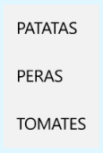
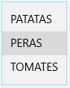
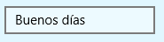

Tus controles de siempre: ya preparados

Slide 20
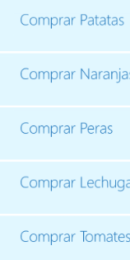
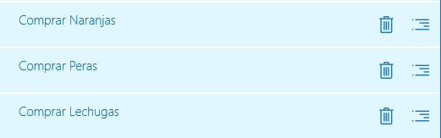
¿Qué pasa con mis controles?

Slide 21
Nuevos controles preparados para UWP - SplitView - RelativePanel
Usar visual state triggers: - AdaptiveTrigger - Custom triggers
Herramientas para adaptar mi app (1)

Slide 22
Detectar plataforma: ResourceContext.GetForCurrentView().QualifierValues - Desktop - Mobile
Detectar el contexto óptimo: UIViewSettings.GetForCurrentView().UserInteractionMode - Mouse - Touch
Herramientas para adaptar mi app (2)

Slide 23

Code

Slide 24
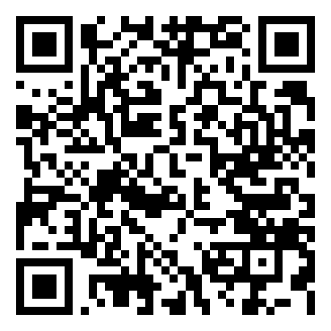
http://aka.ms/DOTNETT4S4

Slide 25
Alberto Guerra
MCSD Windows Store apps para C#
alberto@ilitia.com
Jon Burguera
UX manager
jon@ilitia.com
http://aka.ms/DOTNETT4S4

